Slide 1


Público alvo
Nosso principal foco são pessoas que gostam de jogar jogos eletrônicos, independente de qual tipo ou modalidade.
E que também tenham consciência ambiental, e que busque ajudar a preservação do meio ambiente, através de nossos produtos.

Slide 2


Data e carga horária
O Game EcoTech Show acontecerá no dia 09 de março de 2024.
Das 16:00 até as 21:00, totalizando 5 horas de evento.
Sendo a primeira hora para a iniciação, com uma apresentação do nosso projeto no palco principal.
E as horas restantes para a abertura dos stands de computadores e videogames para o público.
9
9

Slide 3

Capacidade de convidados
O local onde iremos realizar o evento terá capacidade para receber até 3.000 pessoas ao mesmo tempo.
Com espaços divididos entre área de computadores, área de simuladores, área de videogames e área de compras, onde as pessoas dentro do evento terão 20% de desconto .

Slide 4
Diferenciais Competitivos
O evento será divulgado através de redes socias, como nosso instagram
@EcoTech, e nosso Twitter @NosEcoTech.
Criaremos também anúncios usando ferramentas como o Google ADS.

Slide 5


Diferencial competitivo
O material que usamos. Feitos com materiais 100% reciclados.
Nós tiramos do lixo o que usamos para fazer
produtos de qualidade extrema e com designs únicos.
Além de trazer uma nova oportunidade para os nossos clientes de ajudarem o meio
ambiente .

Slide 6
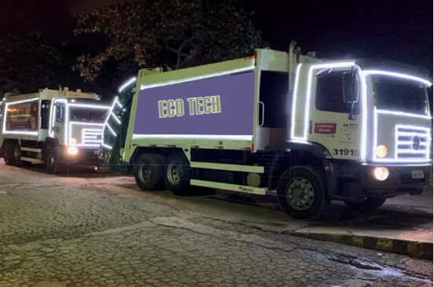

Estratégia de Marketing
Nossa principal estratégia de marketing para promover nossa empresa será o Marketing de guerrilha.
Esse tipo de marketing tem como objetivo chamar a atenção do público de maneira criativa e inesperada
Um exemplo será nosso caminhão de distribuição que é personalizado com a aparência de um caminhão de lixo, aludindo que nosso produto realmente se originam de produtos que saem do lixo.
Eco Tech

Slide 7
Plano alternativo

Slide 8
Risco de evento

